Slide 1
H2002 친구 추천

Slide 2

문제 읽기
사용자에게 친구를 추천하는 원칙은 다음과 같다.
ⓐ 친구를 추천하고자 하는 사용자의 친구 목록과 친구가 아닌 다른 사용자의 친구 목록을 비교하여 함께 아는 친구의 수를 계산한다. (사용자 A와 사용자 C가 친구이고 사용자 B와 사용자 C가 친구이면 사용자 C는 사용자 A와 사용자 B의 함께 아는 친구이다.)
ⓑ 함께 아는 친구의 수가 가장 많은 순서로 최대 5 명을 추천한다.
ⓒ ⓑ 과정에서 함께 아는 친구의 수가 같은 경우 사용자 ID가 작은 값을 가지는 사용자를 우선한다.
ⓓ 친구를 추천하고자 하는 사용자와 함께 아는 친구가 없는 사용자는 친구 추천에서 제외한다.

Slide 3
문제 읽기
사용자의 수 N 는 8 이상 10,000 이하이다. (8 ≤ N ≤ 10,000)
사용자 ID는 1 이상 N 이하의 정수이다. (1 ≤ 사용자 ID ≤ N)
add() 함수 호출 시, 서로 친구가 될 친구의 수 F는 1 이상 10 이하이다.
각 테스트 케이스에서 전체 함수 호출 횟수는 50,000 이하이다.
각 테스트 케이스에서 recommend() 함수 호출 횟수는 40 이하이다.
본 문제는 Heap과 Global 메모리를 합해 최대 95M까지 사용 가능하다.

Slide 4
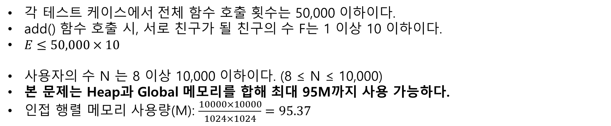
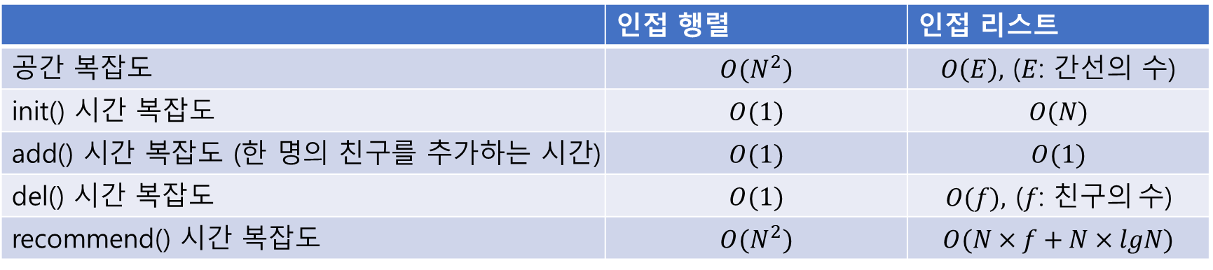
그래프
 | 인접 행렬 | 인접 리스트
공간 복잡도 | $$O(N^{2})$$ | $O\left(E\right)\text{,}$ ($E$: 간선의 수)
init() 시간 복잡도 | $$O(1)$$ | $$O(N)$$
add() 시간 복잡도 (한 명의 친구를 추가하는 시간) | $$O(1)$$ | $$O(1)$$
del() 시간 복잡도 | $$O(1)$$ | $$O(f)\text{,}\text{ (}f\text{: }친구의 \text{수}\text{)}$$
recommend() 시간 복잡도 | $$O(N^{2})$$ | $$O(N×f+N×lgN)$$
각 테스트 케이스에서 전체 함수 호출 횟수는 50,000 이하이다.
add() 함수 호출 시, 서로 친구가 될 친구의 수 F는 1 이상 10 이하이다.
$E≤50,000×10$
사용자의 수 N 는 8 이상 10,000 이하이다. (8 ≤ N ≤ 10,000)
본 문제는 Heap과 Global 메모리를 합해 최대 95M까지 사용 가능하다.
인접 행렬 메모리 사용량(M): $\frac{10000×10000}{1024×1024}=95.37$

Slide 5
그래프 createGraph()
Graph *createGraph(int n) {
Graph *graph = (Graph *) malloc(sizeof(Graph));
graph->num_vertices = n;
graph->adjListArr = (AdjList *) malloc((n + 1) * sizeof(AdjList));
for (int i = 1; i <= n; i++) {
graph->adjListArr[i].head = graph->adjListArr[i].tail = NULL;
graph->adjListArr[i].num_members = 0;
}
return graph;
}

Slide 6
Heapsort
struct pair {
int id;
int count;
bool operator<(pair other) { //내림차순 정렬
if (count != other.count) {
return count > other.count;
}
return id < other.id;
}
};
#define MAX_SIZE 10000
pair heap[MAX_SIZE];
int heapSize = 0;

Slide 7

init()
Graph *graph;
int n;
void init(int N) {
n = N;
graph = createGraph(N); //$O(N)$
}

Slide 8

add()
void add(int id, int F, int ids[MAXF]) {
for (int i = 0; i < F; ++i) { //$O(F)$
addEdge(graph, id, ids[i]);
}
}

Slide 9
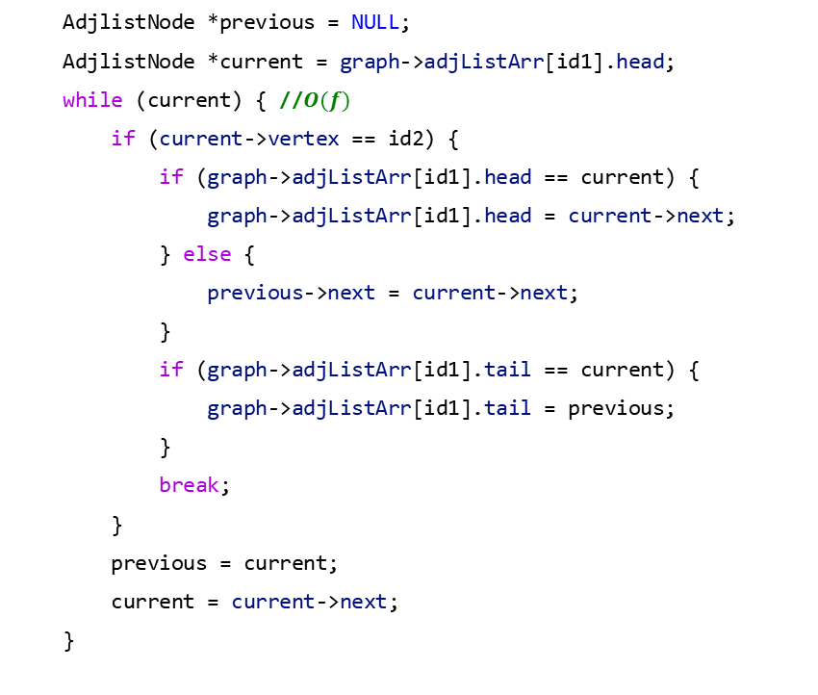
del()
AdjlistNode *previous = NULL;
AdjlistNode *current = graph->adjListArr[id1].head;
while (current) { //$O(f)$
if (current->vertex == id2) {
if (graph->adjListArr[id1].head == current) {
graph->adjListArr[id1].head = current->next;
} else {
previous->next = current->next;
}
if (graph->adjListArr[id1].tail == current) {
graph->adjListArr[id1].tail = previous;
}
break;
}
previous = current;
current = current->next;
}
X2

Slide 10
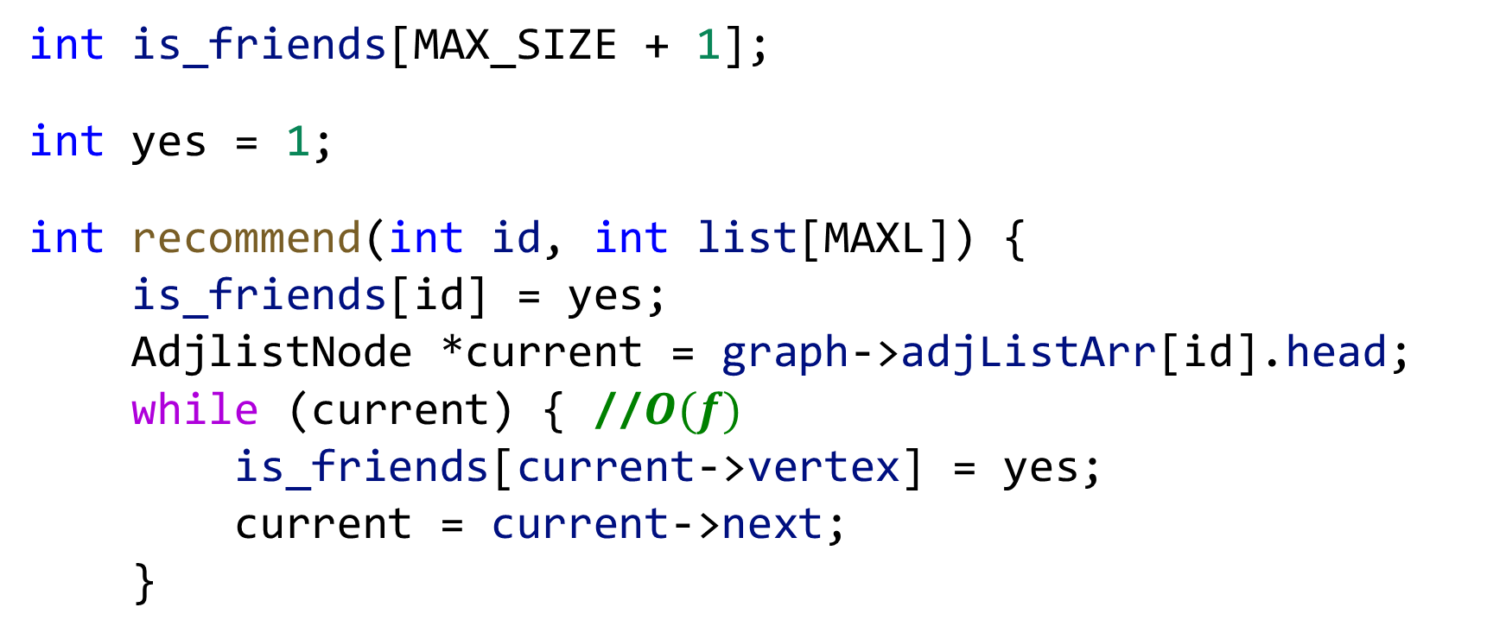
recommend() 나와 친구가 아닌 사람 찾기
int is_friends[MAX_SIZE + 1];
int yes = 1;
int recommend(int id, int list[MAXL]) {
is_friends[id] = yes;
AdjlistNode *current = graph->adjListArr[id].head;
while (current) { //$O(f)$
is_friends[current->vertex] = yes;
current = current->next;
}

Slide 11

recommend() 나와 친구가 아닌 사람의 공통 친구 찾기
for (int i = 1; i <= n; ++i) {//$O(N)$
if (is_friends[i] != yes) {
current = graph->adjListArr[i].head;
int common_friend_count = 0;
while (current) {//$O(f)$
if (is_friends[current->vertex] == yes) {
++common_friend_count;
}
current = current->next;
}
if (common_friend_count != 0) {
heapPush({i, common_friend_count}); //$O(lgN)$
}
}
}

Slide 12
recommend() 결과 반환
int r = heapSize > MAXL ? MAXL : heapSize;
pair s{};
for (int i = 0; i < r; ++i) {
heapPop(&s);
list[i] = s.id;
}
while (heapSize) {
heapPop(&s);
}
++yes;
return r;
}

